Slide 1

שמות ג׳
הסנה הבוער
שאלון 1261 · שמות

Slide 2

פתיחה
מטרות השיעור
נכיר את הסיפור «הסנה הבוער» (שמות ג׳) ואת הדמויות בו
1
נבחן כיצד הסיפור מבטא את התמה «שמות»
2
נקרא פסוקי מפתח ונעמיק בפירוש רש"י ורמב"ן
3
נתרגל שאלה בסגנון הבגרות ונבדוק את התשובות
4
2

Slide 3

רקע
הדמויות בסיפור
פרעה
משה
האל מזהיר שפרעה לא יתן אתכם להלוך ולא ביד חזקה, ויכה את מצרים ב״נפלאותי״ ואז ישלח אותם.
משה רועה את צאן יתרו וה׳ נגלה אליו בסנה הבוער באש ואיננו אכל.
דוד
יתרו
רעיית צאן מחזקת תכונות מנהיג, וגם דוד היה רועה.
משה רועה את צאן יתרו, מנהיג אותם ״אחר המדבר״ ומגיע ״אל הר האלוהים חורבה״ (הר סיני).
3

Slide 4

רקע
רצף האירועים
4
3
2
1
ה׳ מבטיח ״ושאלה אשה משכנתה...
משה מסרב ושואל ״מי אנכי״ ו״מה שמו״; התשובה: ״אהיה אשר אהיה״.
ה׳ שולח את משה להוציא את בני ישראל ממצרים.
משה רועה את צאן יתרו וה׳ נגלה אליו בסנה הבוער באש ואיננו אכל.
4

Slide 5
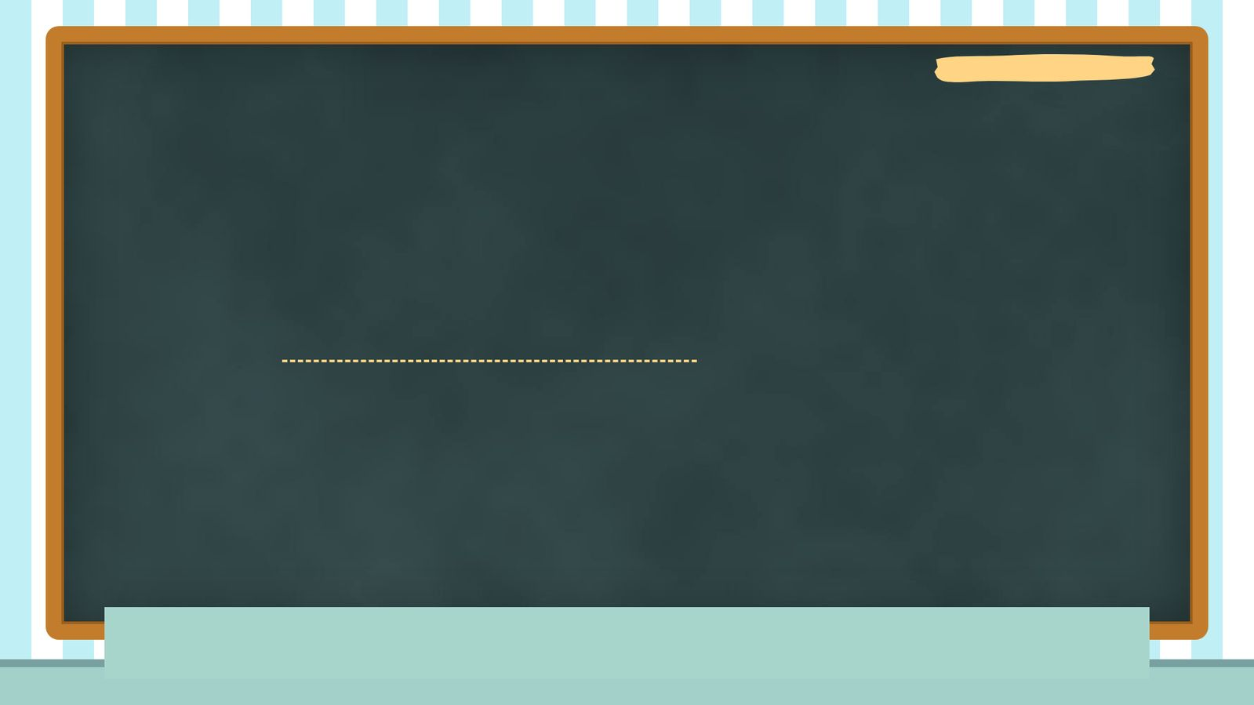
קוראים בפסוקים · 1/4
שמות ג', ב'
וַיֵּרָא מַלְאַךְ ה' אֵלָיו בְּלַבַּת־אֵשׁ מִתּוֹךְ הַסְּנֶה וַיַּרְא וְהִנֵּה הַסְּנֶה בֹּעֵר בָּאֵשׁ וְהַסְּנֶה אֵינֶנּוּ אֻכָּל
משה רועה את צאן יתרו, מנהיג אותם ״אחר המדבר״ ומגיע ״אל הר האלוהים חורבה״ (הר סיני).
5

Slide 6

קוראים בפסוקים · 2/4
שמות ג', ז'
וַיֹּאמֶר ה' רָאֹה רָאִיתִי אֶת־עֳנִי עַמִּי אֲשֶׁר בְּמִצְרָיִם וְאֶת־צַעֲקָתָם שָׁמַעְתִּי מִפְּנֵי נֹגְשָׂיו כִּי יָדַעְתִּי אֶת־מַכְאֹבָיו
האל מודיע שראה את עני עמו, שמע את צעקתם וידע את מכאוביהם, ויורד ״להצילו מיד מצרים ולהעלתו...
6

Slide 7
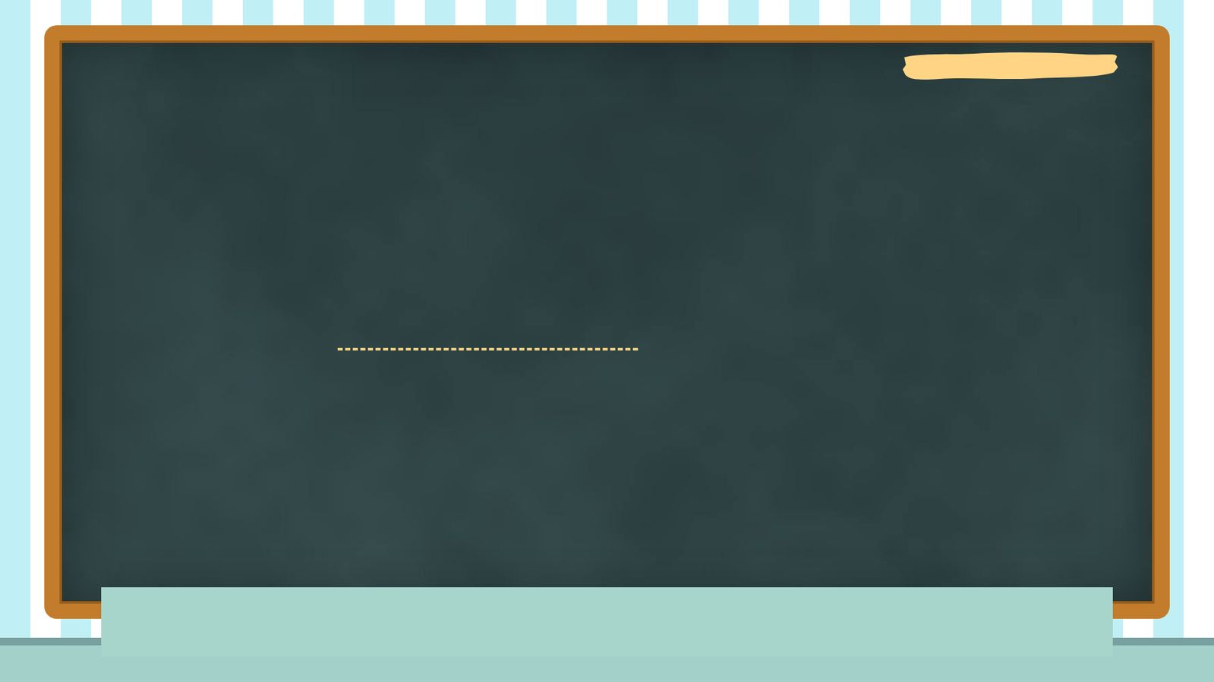
קוראים בפסוקים · 3/4
שמות ג', י"ד
וַיֹּאמֶר אֱלֹהִים אֶל־מֹשֶׁה אֶהְיֶה אֲשֶׁר אֶהְיֶה וַיֹּאמֶר כֹּה תֹאמַר לִבְנֵי יִשְׂרָאֵל אֶהְיֶה שְׁלָחַנִי אֲלֵיכֶם
משה שואל מה יענה לבני ישראל כששואלים ״מה שמו״.
7

Slide 8
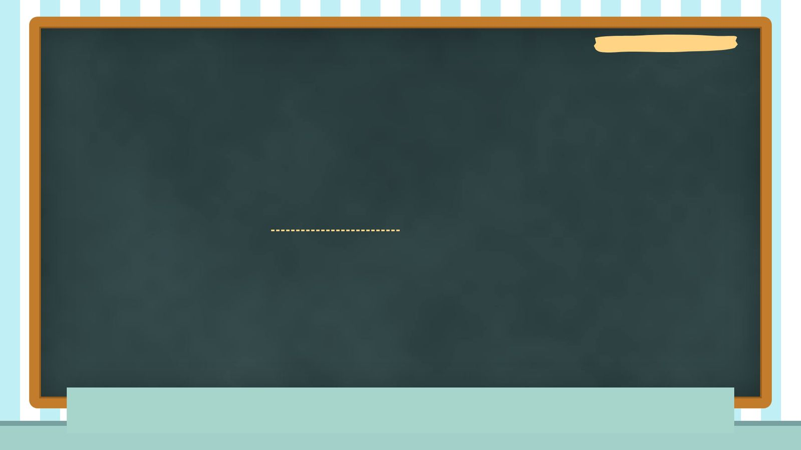
קוראים בפסוקים · 4/4
שמות ג', כ'
וְשָׁלַחְתִּי אֶת־יָדִי וְהִכֵּיתִי אֶת־מִצְרַיִם בְּכֹל נִפְלְאֹתַי אֲשֶׁר אֶעֱשֶׂה בְּקִרְבּוֹ וְאַחֲרֵי־כֵן יְשַׁלַּח אֶתְכֶם
האל נותן למשה סדר פעולות: לאסוף את זקני ישראל ולהודיע להם שה׳ ״פקד פקדתי אתכם״; ללכת עם הזקנים אל מלך מצרים ולבקש…
8

Slide 9

מילים ומושגים
ביאורי מילים
מילה מנחה
אכל
מתוך הסנה
מילה/שורש החוזר/ת על עצמו/ ה במספר פסוקים או פרקים במספר חריג של פעמי או במספר סימלי של פעמי בקטע, או…
נֶאֱכָל, כְּמוֹ "לֹא עֻבַּד בָּהּ" (דברים כ"א), "אֲשֶׁר לֻקַּח מִשָּׁם" (בראשית ג').
וְלֹא אִילָן אַחֵר, מִשּׁוּם "עִמּוֹ אָנֹכִי בְצָרָה" (תהילים צא טו).
קושי
קורבנות
התגלות האל
סתירה רעיונית או לשונית בין שני פסוקים בקטע או בין פסוקים בקטעים מרוחקים זה לזה.
מתנה מן החי או מן הצומח שמביא אדם למקדש לכבוד האל.
האלוהים הוא יישות מופשטת, הבוחרת להתגלות לנביאיו ולנבחריו בלבד.
9

Slide 10

פרשנים
רש"י
רש"י על שמות ג', ב'
בלבת אש. בְּשַׁלְהֶבֶת אֵשׁ – לִבּוֹ שֶׁל אֵשׁ, כְּמוֹ "לֵב הַשָּׁמַיִם" (דברים ד'), "בְּלֵב הָאֵלָה" (שמואל ב י"ח); וְאַל תִּתְמַהּ עַל הַתָּי"ו, שֶׁיֵּשׁ לָנוּ כַיּוֹצֵא בוֹ, "מָה אֲמֻלָה לִבָּתֵךְ" (יחזקאל ט"ז):
מה מסביר רש"י על «בלבת אש»? הסבירו בלשונכם.
10

Slide 11
פרשנים
רמב"ן
רמב"ן על שמות ג', ז'
וַיֹּאמֶר ה' יַזְכִּירֶנּוּ בְּמִדַּת רַחֲמִים בְּעִנְיַן הַחֶמְלָה עַל הָעָם, וְאע"פ שֶׁכָּל הַפָּרָשָׁה בְּשֵׁם "אֱלֹהִים":
מה מוסיף פירושו של רמב"ן להבנת הפסוק? בססו את תשובתכם על הציטוט.
11

Slide 12

שאלות הבנה ופרשנות · 1/3
שאלה 1
קראו פסוקים א׳–ו׳ («הסנה»). מה מתואר בקטע? הביאו ראיה מן הכתוב.
8 נקודות
12

Slide 13

שאלות הבנה ופרשנות · 2/3
שאלה 2
קראו פסוקים י״ג–ט״ו («שם ה׳»). מה מתואר בקטע? הביאו ראיה מן הכתוב.
8 נקודות
13

Slide 14
שאלות הבנה ופרשנות · 3/3
שאלה 3
קראו פסוקים ט״ז–כ״ב («ההוראות»). מה מתואר בקטע? הביאו ראיה מן הכתוב.
8 נקודות
14

Slide 15

דיון בכיתה
מה דעתכם?
(2) לדעתכם, האם הטלת ספק היא תכונה חיובית או שלילית עבור מנהיג?
לדעתכם, האם התנהגות זו מעידה על היכולת שלו להיות מנהיג ראוי?
15

Slide 16
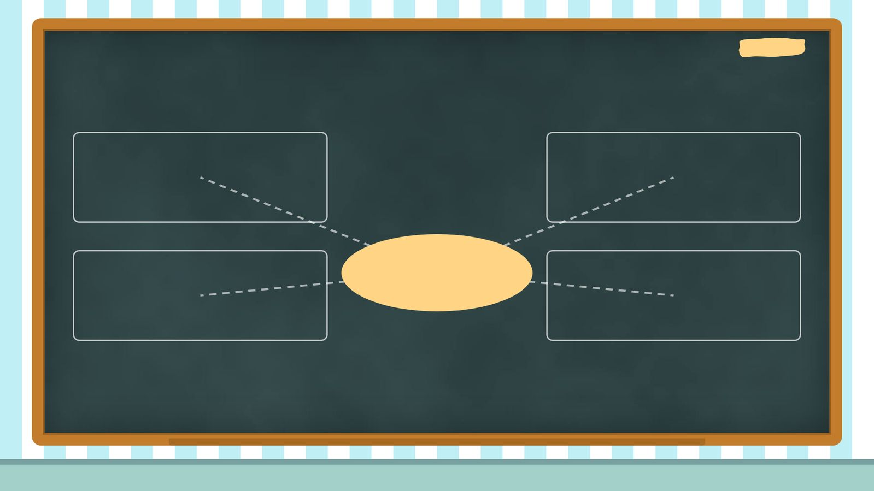
סיכום
מפת מושגים
השליחות
הסנה
הסנה הבוער
ההוראות
שם ה׳
16

Slide 17

תרגול לקראת הבגרות
שאלה בסגנון בגרות
(קיץ תשפ"ד (שאלון 1261))
5. קראו שמות, פרק ג'.
א. קראו פסוקים א'-ו'. הביאו שלוש דוגמאות מפסוקים אלה המעידות על התגלות אלוהית, והסבירו אותן. (10 נקודות)
ב. קראו פסוקים י'-י"ח. (1) משה מביע ספקות בנוגע ליכולתו לעמוד מול פרעה ובנוגע ליכולתו להנהיג את העם. מהו המענה של אלוהים על כל אחד מן הספקות הללו, וכיצד כל מענה יכול לעזור למשה למלא את שליחותו? הסבירו את דבריכם, ובססו אותם על הכתוב. (7 נקודות) (2) לדעתכם, האם הטלת ספק היא תכונה חיובית או שלילית עבור מנהיג? נמקו את דבריכם. (3 נקודות)
17

Slide 18

תשובות
תשובה לשאלה 1
קראו פסוקים א׳–ו׳ («הסנה»). מה מתואר בקטע? הביאו ראיה מן הכתוב.
משה רועה את צאן יתרו, מנהיג אותם ״אחר המדבר״ ומגיע ״אל הר האלוהים חורבה״ (הר סיני). רעיית צאן מחזקת תכונות מנהיג, וגם דוד היה רועה.
18

Slide 19
תשובות
תשובה לשאלה 2
קראו פסוקים י״ג–ט״ו («שם ה׳»). מה מתואר בקטע? הביאו ראיה מן הכתוב.
משה שואל מה יענה לבני ישראל כששואלים ״מה שמו״. האל עונה ״אהיה אשר אהיה״ ו״אהיה שלחני אליכם״. לפי המדרש: האל נצחי, הוא היה, הווה ויהיה.
19

Slide 20
תשובות
תשובה לשאלה 3
קראו פסוקים ט״ז–כ״ב («ההוראות»). מה מתואר בקטע? הביאו ראיה מן הכתוב.
האל נותן למשה סדר פעולות: לאסוף את זקני ישראל ולהודיע להם שה׳ ״פקד פקדתי אתכם״; ללכת עם הזקנים אל מלך מצרים ולבקש ״נלכה נא דרך שלושת ימים במדבר״.
20

Slide 21
תשובות
מחוון – שאלת הבגרות (1/2)
שאלה 5
סעיף א'
דוגמאות המעידות על התגלות אלוהית (על התלמיד להביא שלוש דוגמאות ולהסביר):
"וירא מלאך ה' אליו בלבת אש מתוך הסנה" – מלאך ה' מתגלה אליו מתוך סנה בוער.
"והנה הסנה בער באש והסנה איננו אכל" – המראה שרואה משה הוא מראה על טבעי, הוא רואה שיח העולה באש אך אינו נאכל. דבר המעיד על התגלות אלוהית.
"ויאמר אל תקרב הלם של נעליך מעל רגליך כי המקום אשר אתה עומד עליו אדמת קודש הוא" – ה' מצווה על משה לחלוץ את נעליו ולעמוד למולו יחף, כי מדובר במעמד קדוש, בהתגלות אלוהית.
"ויסתר משה פניו כי ירא מהביט אל האלוהים" – משה מסתיר את פניו, כי הוא חושש לראות את ההתגלות ולמות בעקבות זאת.
סעיף ב'
(1) המענה של אלוהים בנוגע לספק של משה לגבי יכולתו לעמוד מול פרעה: "כי אהיה עמך" – ה' מבהיר למשה שאינו צריך לחשוש מפני פרעה, כי הוא יהיה איתו.
מענה זה יכול לעזור למשה למלא את שליחותו, כי הוא יודע שהוא איננו לבד וה' יהיה איתו לסייע לו.
21

Slide 22
תשובות
מחוון – שאלת הבגרות (2/2)
המענה של ה' בנוגע לספק של משה ליכולתו להנהיג את העם: "ויאמר עוד אלוהים אל משה כה תאמר לבני ישראל ה' אלוהי אבותיכם אלוהי אברהם אלוהי יצחק ואלוהי יעקב שלחני אליכם זה שמי לעולם וזה זכרי לדור ודור" – משה חושש שהעם לא יאמין לו שה' שלח אותו אליהם והם ידרשו לדעת את שם האל, לכן ה' מוסר לו את שמו.
מענה זה יכול לעזור למשה למלא את שליחותו, כי תהיה בפיו תשובה מוכנה לעם, דבר שיעורר את אמונם בו.
(2) הטלת ספק היא תכונה חיובית או שלילית עבור מנהיג – תתקבל כל דעה בצירוף נימוק.
סעיף ג'
(1) ה' מבקש ממשה שיאמר לפרעה שאלוהי העם העברי נגלה אליהם ולכן הם מבקשים לצאת למדבר לשלושה ימים כדי לזבוח לאלוהים.
התגובה הצפויה של פרעה – סירוב. פרעה לא יסכים לבקשה ולא יתיר לעם ללכת.
(2) על פי פירוש קאסוטו היה הכרחי שאלוהים יגיב בחומרה על ההתנהגות של פרעה, כי לא הייתה בכוונת פרעה לשחרר את בני ישראל מעבדותם במצרים. לא משנה מה הייתה הבקשה שיציגו בני ישראל לפני פרעה, הוא היה מסרב להם, כדי להשאירם עבדים אצלו. לכן ה' היה חייב להגיב בחומרה, כדי לגרום לפרעה לשחרר את בני ישראל.
22

